Slide 1
Filipe Vaz Carlos
UX | UI Foundations

Slide 2
UX/UI - User interface e User Experience

Slide 3
Apresentação
_Chamo-me…
_Tenho… anos…
_Sou de…
_Nos meus tempos livres…
_Estudei…
_Profissionalmente…
_Estou neste curso porque…

Slide 4
Objectivos do segmento UX/UI do módulo
Adquirir uma visão geral dos conceitos de User Experience e User Interface, alguns princípios e elementos básicos de design e a aplicação do Responsive Web Design (desktop VS mobile).
Demonstrar e dar a conhecer as diferentes ferramentas de UI craft/prototyping design tools e a assimilação de assets.
Implementar e assimilar metodologias, linguagens e arquiteturas relacionadas com o desenvolvimento de aplicações Web, adquirindo as bases necessárias para os módulos seguintes.

Slide 5
Objectivos da sessão
Entender a diferença entre UX e UI design e a sua importância para a experiência do utilizador;
Interpretação da relação entre Designer e Developer;
Princípios e elementos básicos de Layout web usabilidade e interfaces: cor, tipografia, iconografia, organização de espaço, equilíbrio, simetria, imagem e utilização de elementos multimédia;

Slide 6
UX VS UI

Slide 7
O que é UX/UI
UX e UI são dois componentes únicos para uma experiência de utilizador. UX é alusivo ao User Experience que aponta para como algo que funciona e como os utilizadores cooperam com isso. UI é alusivo a User Interface e traduz-se no aspecto e design. Exemplo: Considere UX como um veículo que conduzimos, mudamos mudanças e nos dá a segurança da condução numa casualidade e o UI a cor e o design do veículo.

Slide 8
User Experience (UX)
É o caminho para criar e melhorar a natureza da comunicação entre um utilizador e todos os destaques de uma organização. Não são assenta num contexto visual, mas sim o aspecto geral da experiência. Tem o propósito de tornar simples, proficiente, pertinente e apelativo para o utilizador a sua utilização.

Slide 9
User Experience (UX)
_User research Compreender as necessidades, comportamentos e preferências dos utilizadores.
_Arquitetura de informação Organizar e estruturar informações de maneira lógica e intuitiva para os utilizadores.
_Interação Definir as interações que os utilizadores irão ter com o produto.
_Usabilidade Avaliar a usabilidade do produto observando os utilizadores interagindo com ele.
_Acessibilidade; Garantir que o produto seja acessível a utilizadores com diferentes habilidades e deficiências.

Slide 10
User interface (UI)
Desenvolvido pela prática considera todo o visual, interatividade de componentes num interface: botões, símbolos, tipografia, cores e responsive web design (RWD).
O objetivo é conduzir o utilizador pelo interface, resume-se sobretudo a fazer com que o utilizador encontre instintivamente o que procura sem ter que pensar excessivamente.
Aplica as qualidades da “Brand” e potência as qualidades visuais em vantagens para o interface, garantindo que o design é de confiança, lúcido e elegantemente satisfatório.

Slide 11
User interface (UI)
_Design Guidelines Garantir uma aparência unificada e coesa em toda a UI.
_Grid System Criar um layout visualmente equilibrado e harmonioso.
_Responsive design Fornecer uma experiência consistente ao utilizador nos vários dispositivos.
_Tipografia Aprimorar a legibilidade e transmitir a personalidade da marca.
_Teoria da cor Evocar emoções específicas, orientar a atenção do utilizador e melhorar a experiência visual.

Slide 12
User interface (UI)
_Hierarquia e Contraste Orientar os utilizadores pelo conteúdo e enfatizar elementos importantes.
_Princípios de Usabilidade Aprimorar a experiência tornando a interface intuitiva e amigável.
_Padrões de UI Aproveitar padrões estabelecidos para familiaridade e previsibilidade nas interações do utilizador.
_Animação e movimento Fornecer feedback visual, orientar os utilizadores e criar uma interface mais envolvente e dinâmica.

Slide 13
UX vs UI
_UX foca-se sobretudo em criar um produto que resolve um problema. UI foca-se nos patterns do design do produto e micro detalhes.
_UX centra-se em como criar um produto simples de utilizar. UI centra-se em tornar o produto o mais agradável possível.
_UX é para nós, como utilizadores, o experienciamos. UI é para nós, como utilizadores, o que vemos quando utilizamos o produto.
_UX vem geralmente antes do UI num processo de design ideal. UI faz parte do UX pois afeta a experiência global.

Slide 14
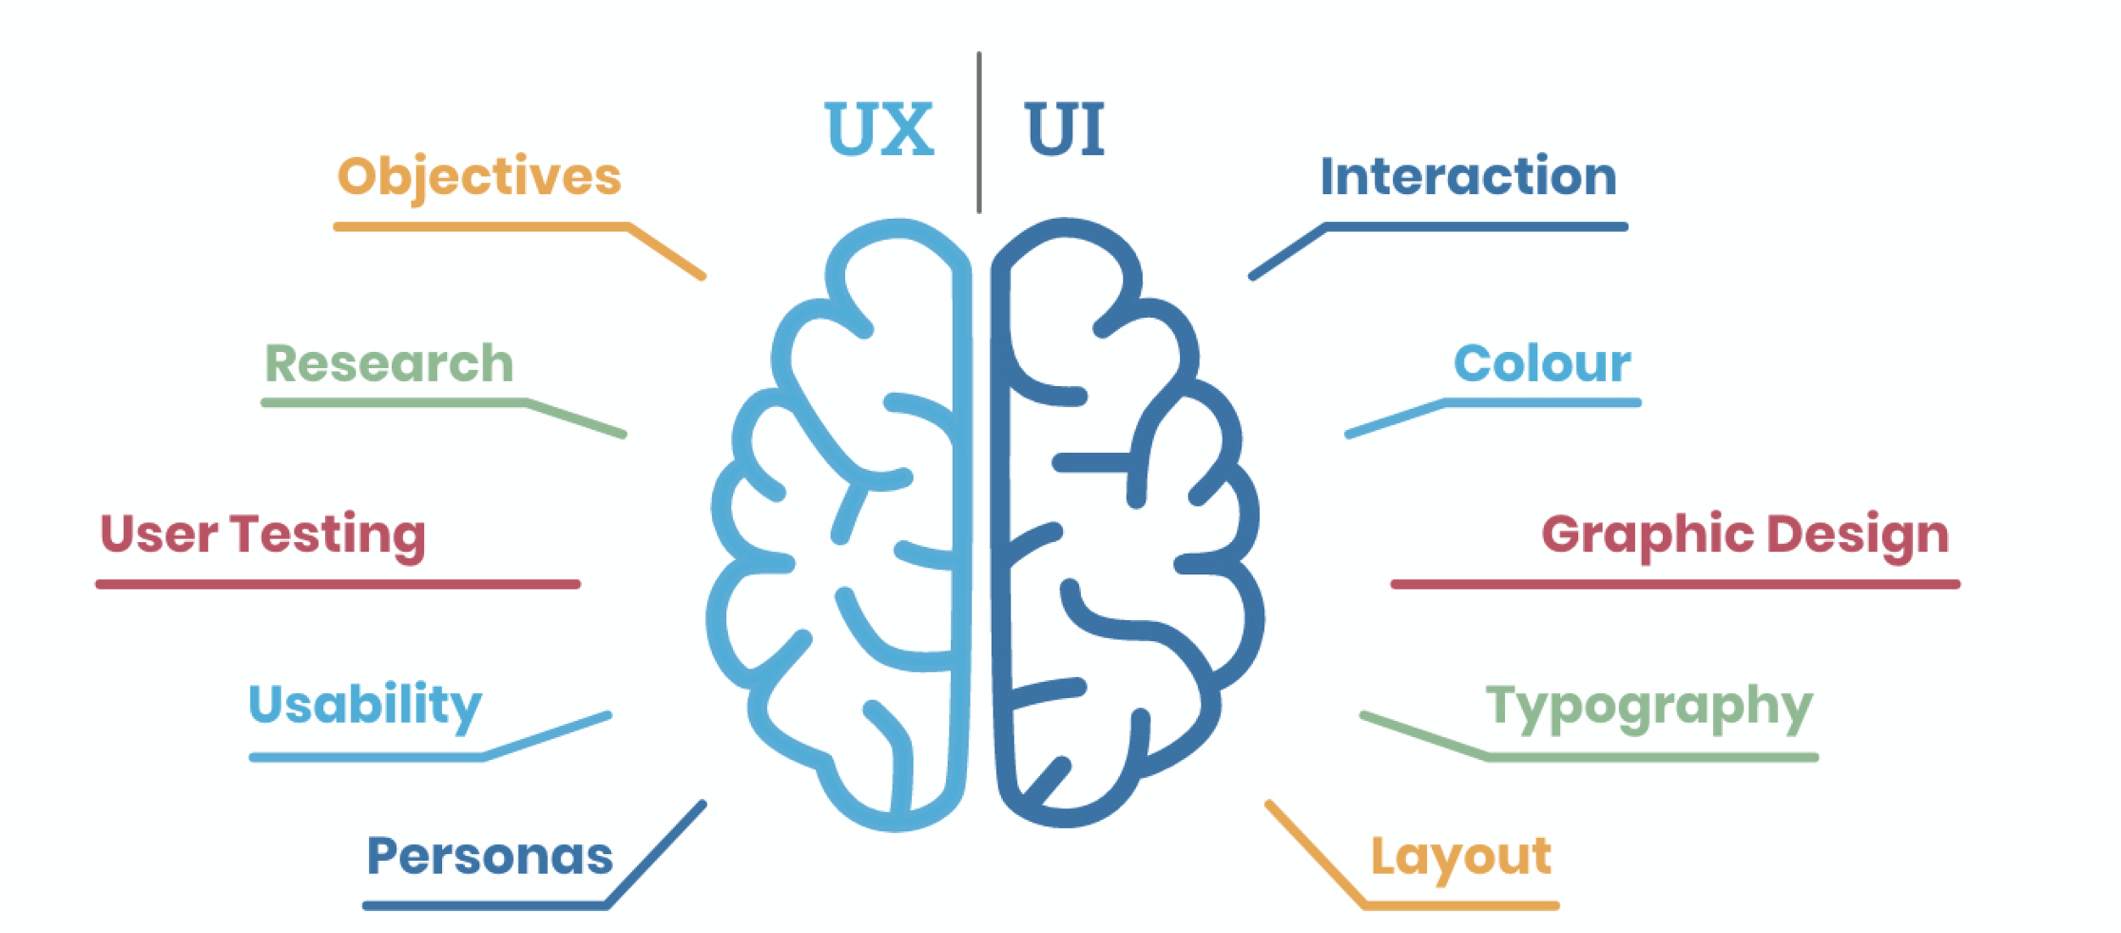
UX vs UI

Slide 15
Developer - Designer

Slide 16
Relação entre Designer e Developer
Empatia e comunicação realmente entram em jogo quando se trata de formar uma equipa forte para terminar um projeto com sucesso. Para os Designers e Developers, isso não é diferente. Um projeto é construído tanto pelo Designer como pelo Developer, e o sucesso do projeto é decisivo o quão bem eles estão dispostos a trabalhar juntos.

Slide 17
Relação entre Designer e Developer
1. Colaboração - Esteja disponível.
2. Proatividade - Comunicar dúvidas e preocupações.
3. Feedback Construtivo - Oportunidade de aprendizagem e melhoria contínua.
4. Colocar a experiência do utilizador em primeiro lugar.
5. Organização - Documentação detalhada
6. Flexibilidade - busca de soluções eficazes.

Slide 18
Princípios e elementos básicos

Slide 19
Cor
Cor é a impressão que a luz refletida ou absorvida pelos corpos produz nos olhos.
A cor branca representa as sete cores do espectro: vermelho, laranja, amarelo, verde, azul, anil e violeta.
A cor preta é a inexistência de cor ou ausência de luz.

Slide 20
Cor
Cor é a impressão que a luz refletida ou absorvida pelos corpos produz nos olhos.
A cor branca representa as sete cores do espectro: vermelho, laranja, amarelo, verde, azul, anil e violeta.
A cor preta é a inexistência de cor ou ausência de luz.

Slide 21

Cores primárias
Cores primárias são conjuntos de cores que podem ser combinadas para criar outras cores.
Para as aplicações humanas, são usadas três cores primárias, já que a visão colorida humana é tricromática (Amarelo, vermelho e azul).

Slide 22

Cores secundárias
São as cores que se formam pela mistura de duas cores primárias, em partes iguais.

Slide 23
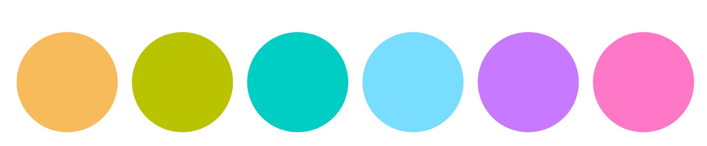
Cores terciárias
São compostas por uma cor primária e uma cor secundária. São ao todo seis cores:

Slide 24
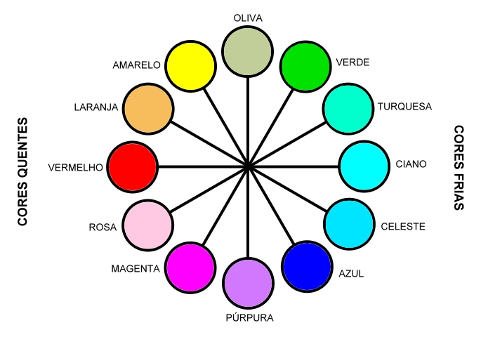
Cores complementares
▪ Cores complementares são cores que, em certo sentido, são opostas umas às outras (oferecem mais contraste).

Slide 25
Psicologia das cores
Psicologia das cores é o estudo de como as cores afetam o nosso humor, emoções e comportamentos.
As cores são importantes em vários aspectos de nossas vidas e devemos explorar essa vertente no mundo digital.
A cor pode aumentar a memorização, recordação e reconhecimento. Em projetos interativos, a cor pode sugerir categorias e dar identidade à informação, levando-nos a um design mais eficiente, claro e fácil de perceber, logo a navegação e a experiência será mais positiva para o utilizador.

Slide 26
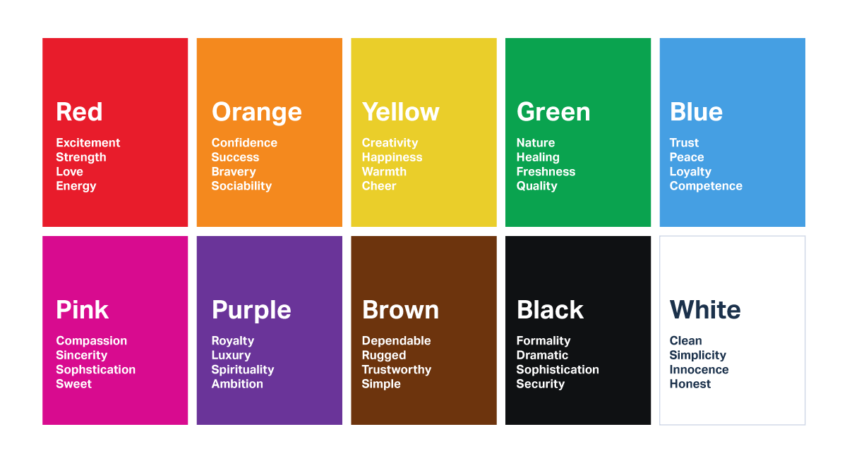
Psicologia das cores

Slide 27
Cor - Códigos de cores digital
_Digital HSB - Hue, Saturation, Brightness - Tonalidade, Saturação e brilho Ex: hsl(0, 85, 25 - 100%)
_RGB - Red, Green, Blue - Vermelho, Verde e Azul Ex: rgba(120,10,10)
_HTML - Hexadecimal Ex: #780A0A

Slide 28
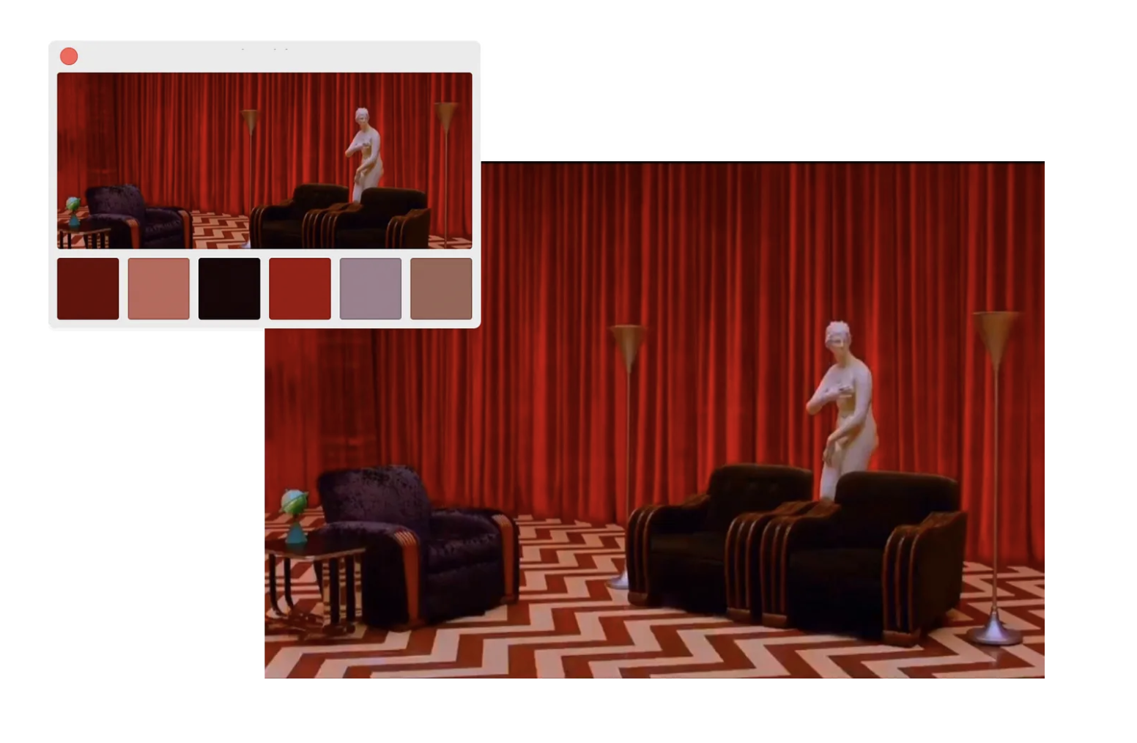
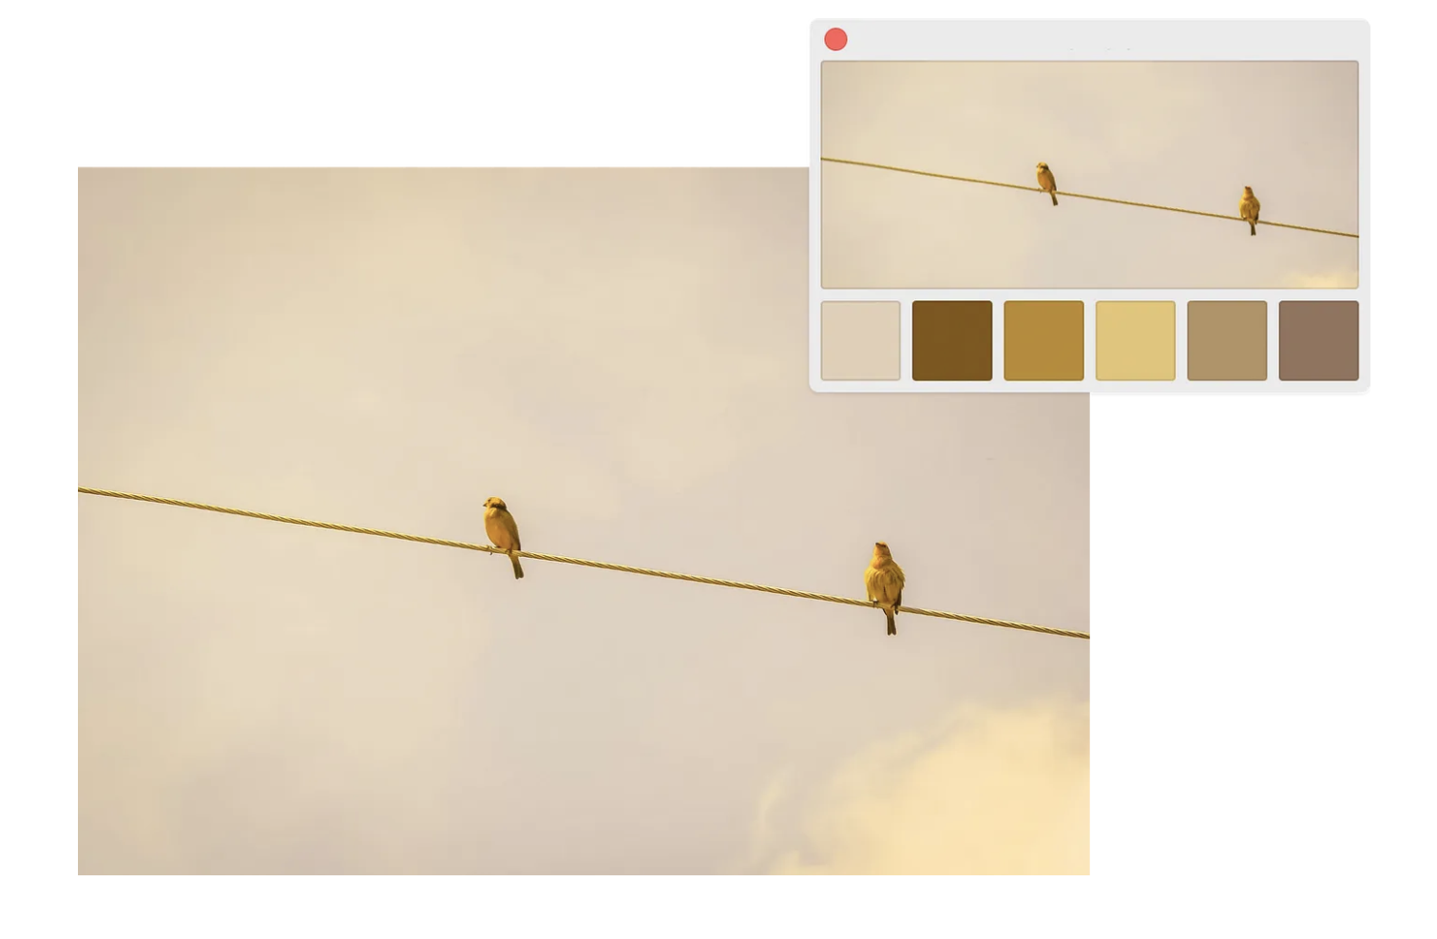
Cor - Palette
Extract color palette from image

Slide 29
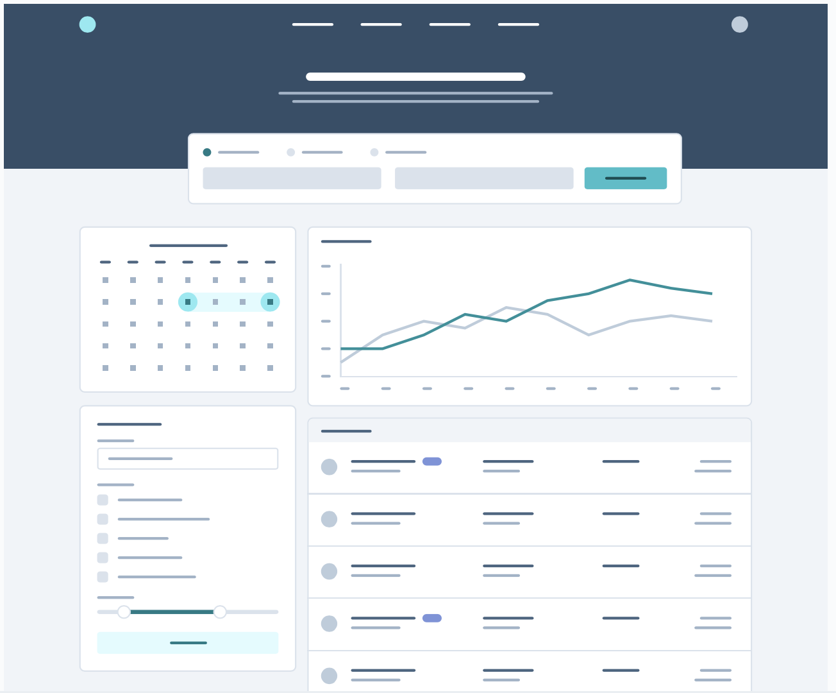
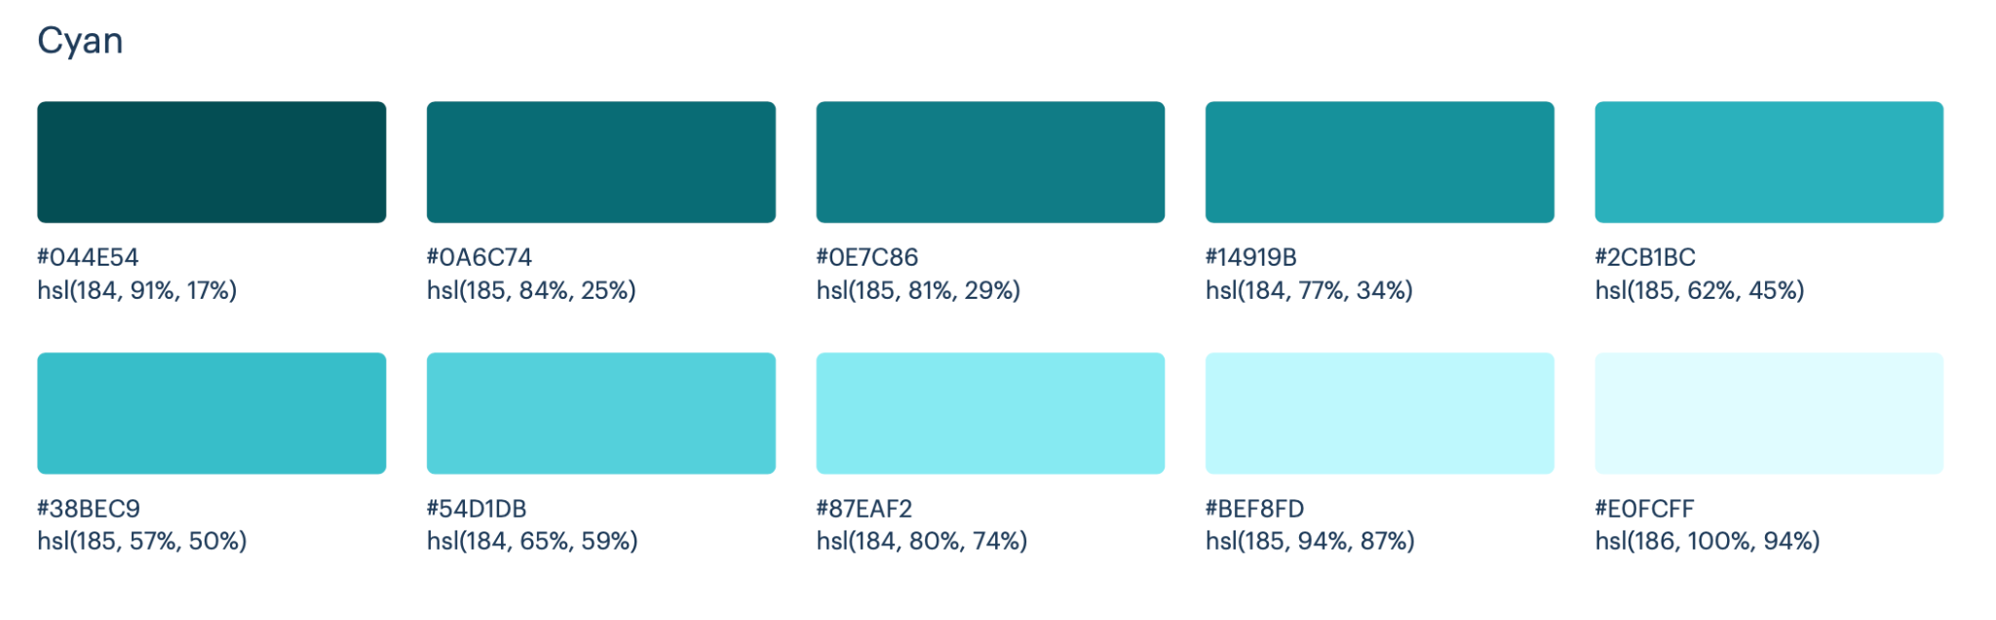
Cor - Palette primária
São as cores que devem surgir mais no interface, são as que determinam a "aparência" geral na aplicação do design ao produto digital. São utilizadas para ações primárias, links, itens de navegação, iconografia, borders para chamar à atenção ou texto a enfatizar.

Slide 30
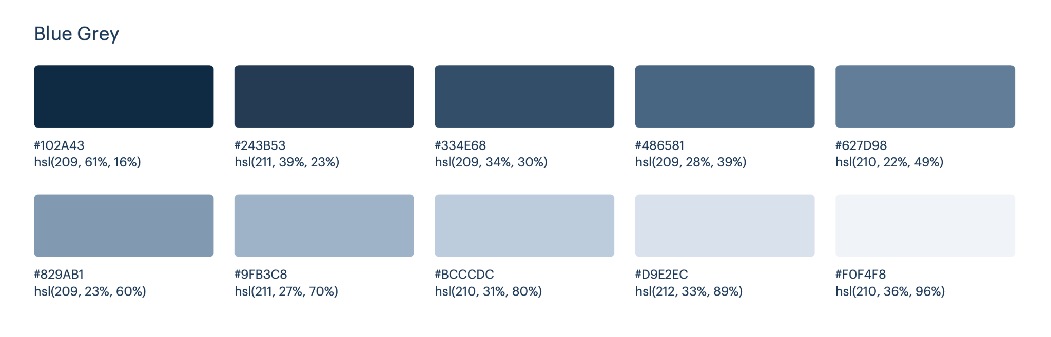
Cor - Palette neutra
São as cores que serão utilizadas na maior parte do UI. A sua aplicação será para a maior parte do texto, background e borders e botões secundários/disabled.

Slide 31
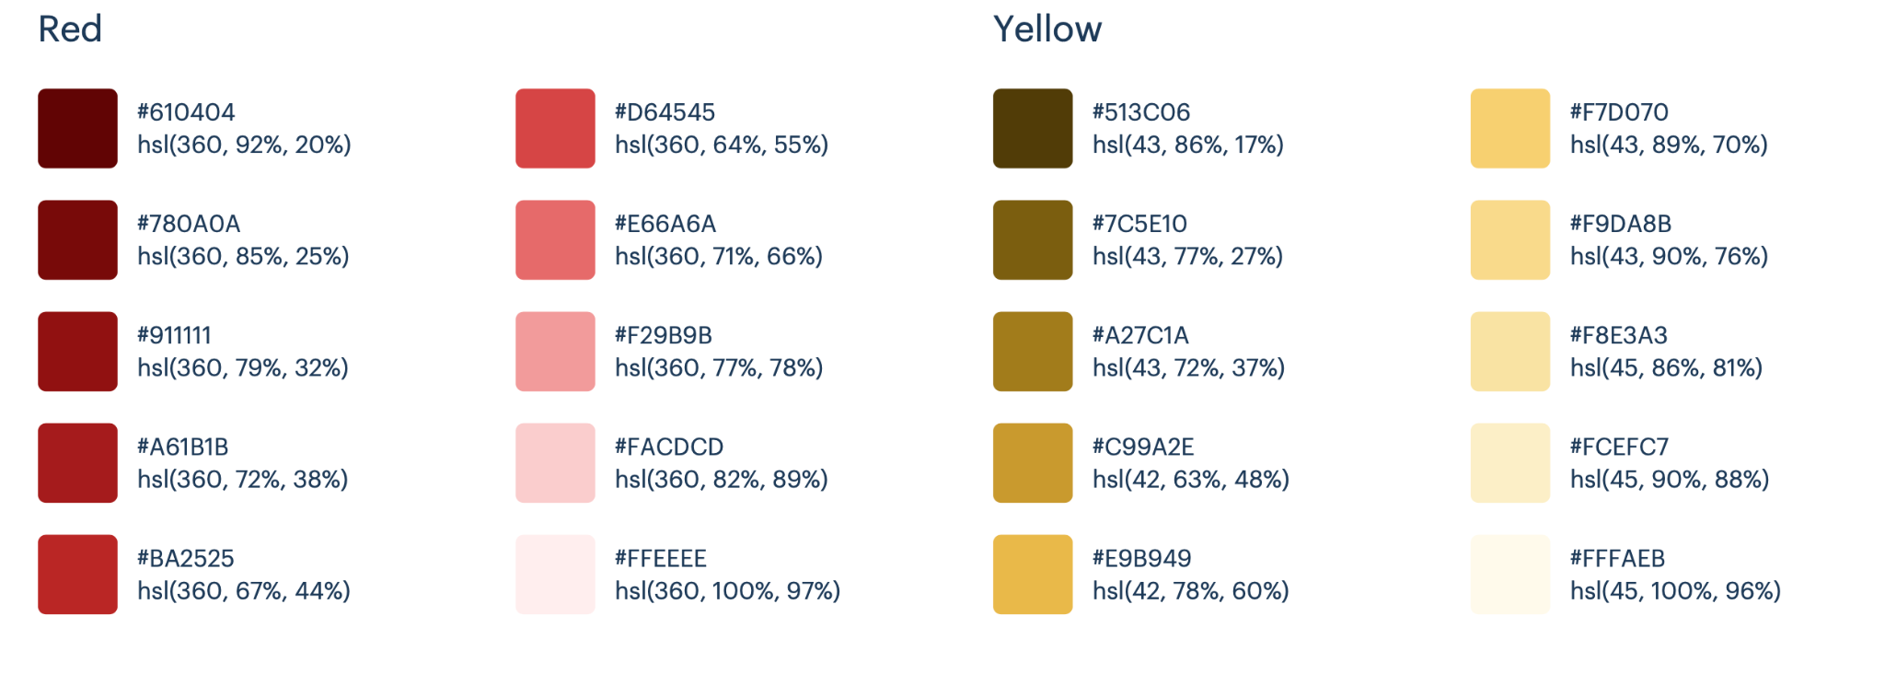
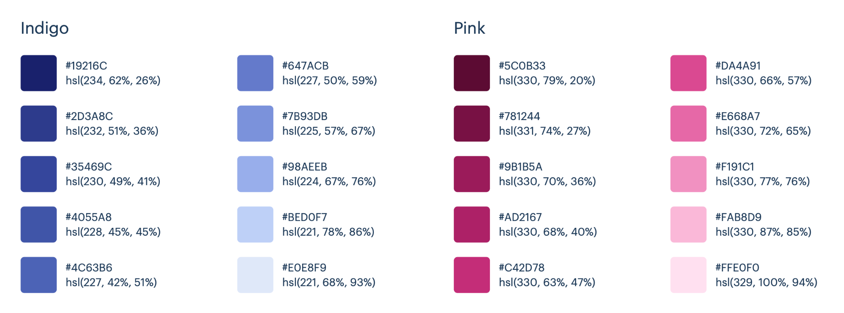
Cor - Palette de suporte/secundária
A aplicação dessas cores devem ser utilizadas de maneira bastante conservadora em todo o layout para evitar a sobreposição às cores primárias. A sua finalidade pressupõe dar a um elemento destaque ou reforçar elementos como estados de erro, aviso ou tendências positivas com a cor semântica apropriada.

Slide 32
Cor - Regra 60/30/10
A regra 60%+30%+10% traz a sensação de equilíbrio e ajuda o olho a se mover suavemente de uma secção para outra, orientando o utilizador pelo interface.
_60% para cor primária;
_30% para cor secundária;
_10% para cor de destaque.

Slide 33
Tipografia
Em primeiro lugar, a tipografia tem muito a ver com usabilidade, neste caso para transmitir informações. Existem muitas alavancas que podemos utilizar para afetar a usabilidade da leitura de texto, e somente com uma boa aplicação podemos criar uma experiência agradável e eficiente ao utilizador. A tipografia amplifica a personalidade da marca (projeto). Aplicada ao mesmo texto, vários tipos de tipografia proporcionam ao utilizador experiências diferentes.

Slide 34
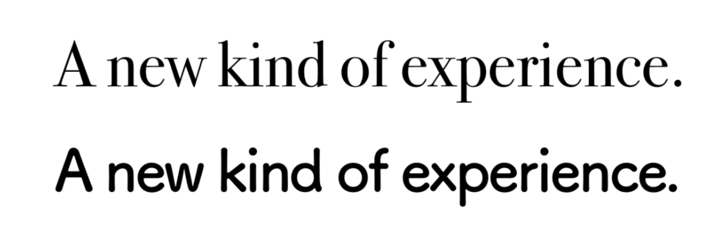
Tipografia

Slide 35
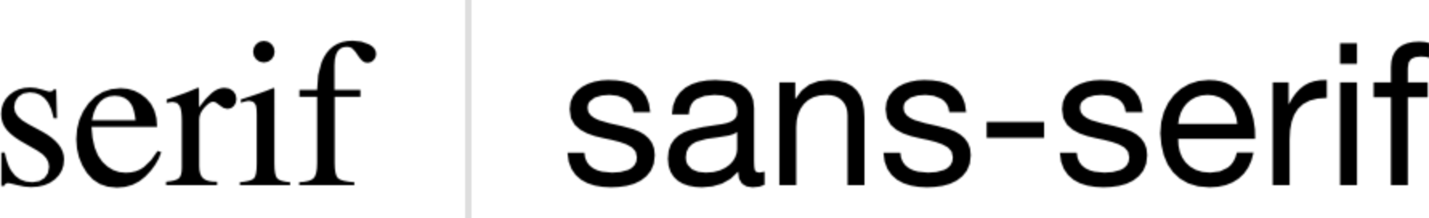
Tipografia - Typeface vs font
_Typeface: é o design de uma coleção de glyphs (por exemplo, letras, números, símbolos); _Font: um tamanho, peso ou estilo específico de uma fonte (por exemplo, normal, negrito, itálico)
A divisão mais ampla é entre as tipografias é com serifa e sem serifa.

Slide 36
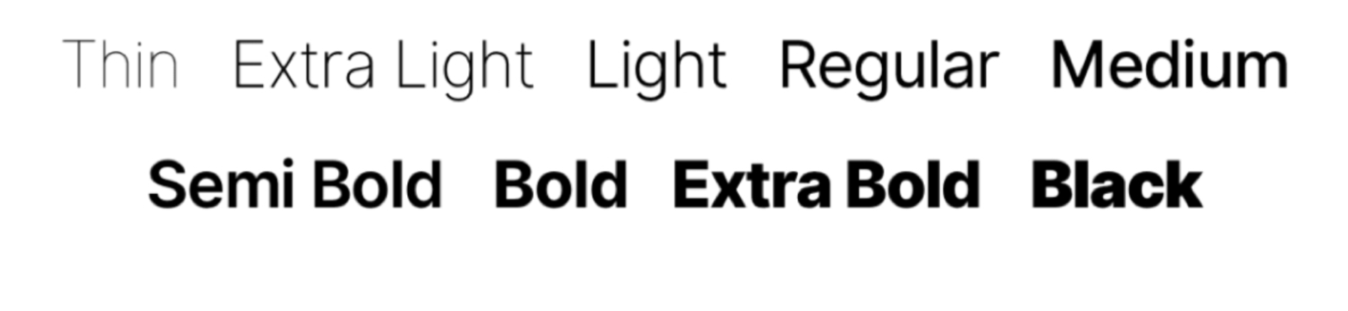
Tipografia - font weight
_Algumas famílias de tipografias têm uma grande variedade de font weights - Light, Book, Regular, Medium, Semi-Bold, Bold, Black, etc.

Slide 37
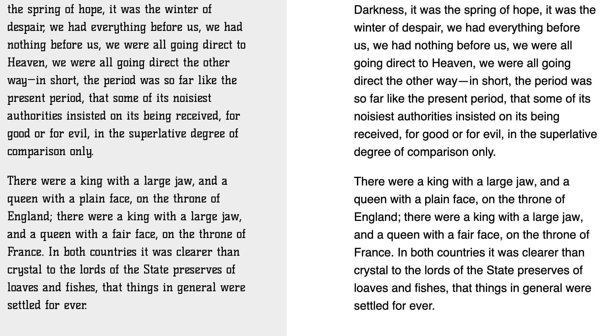
Tipografia - legibilidade
_Algumas tipografias são mais difíceis de obter leitura que outras.
_Tipografias elaboradas podem ter fraca leitura especialmente quando se trata de parágrafos, é necessário algum estudo para confirmar que seja legível em tamanhos e pesos diferentes.

Slide 38
Iconografia
Os icons tornaram-se numa parte fundamental das nossas vidas. Eles ajudam-nos a orientar, tomar decisões rápidas e encontrar o que procuramos.
São essenciais quando estamos no aeroporto, procurando um WC, num centro comercial nos movimentando ou simplesmente tentando realizar uma ação específica no mundo digital.
Os icons ajudam-nos a: _Atrair atenção; _Compreender o significado; _Navegar pelo interface; _Organizar o espaço visual; _Fazer conexão com o utilizador.

Slide 39
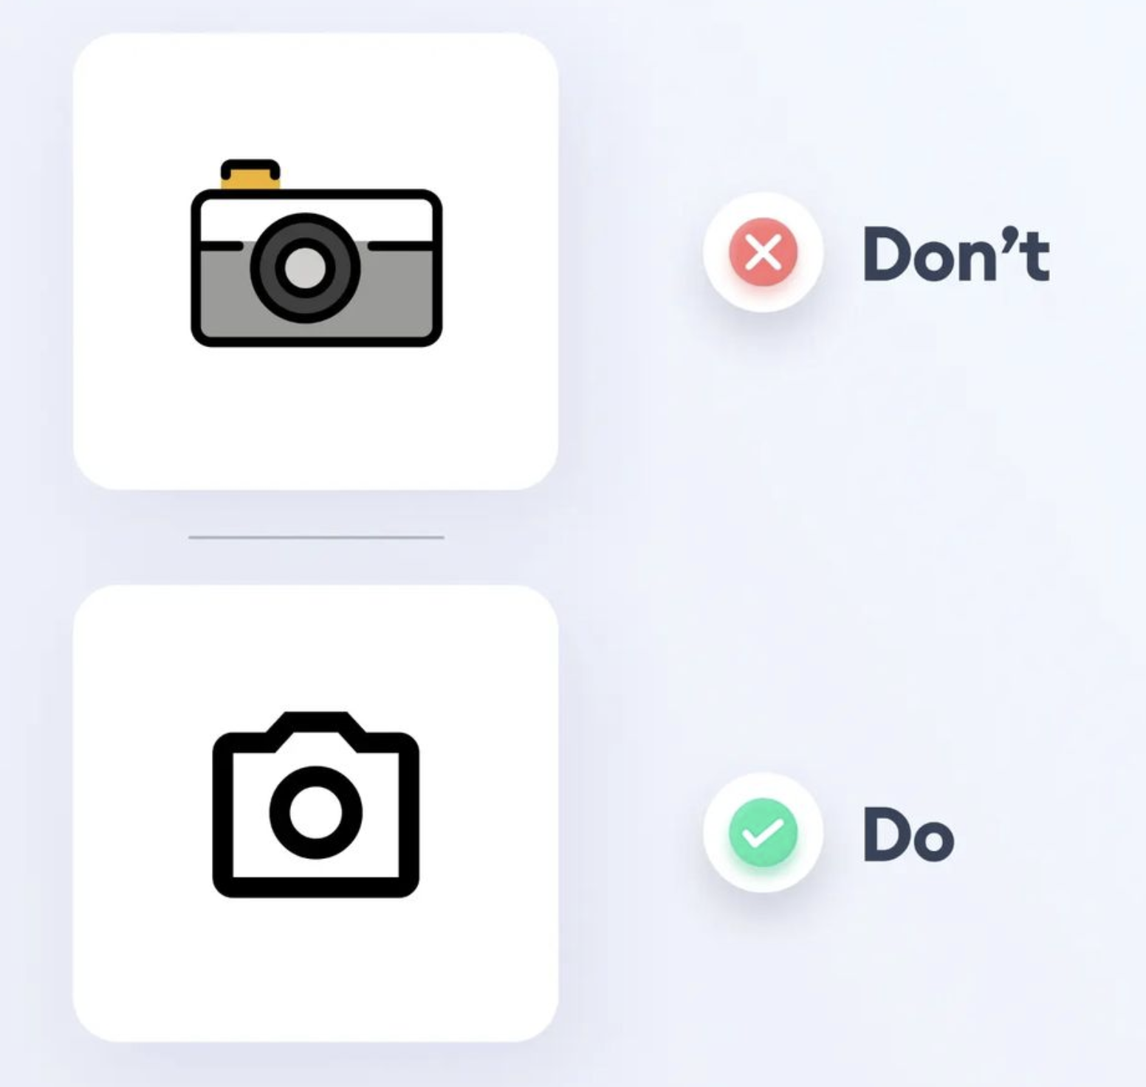



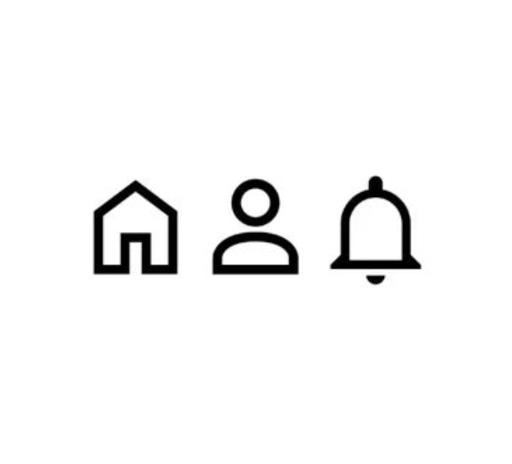


Iconografia
_Keep it simple
_Icons conhecidos
_Consistência
Don´t
Don´t
Don´t
Do
Do
Do

Slide 40
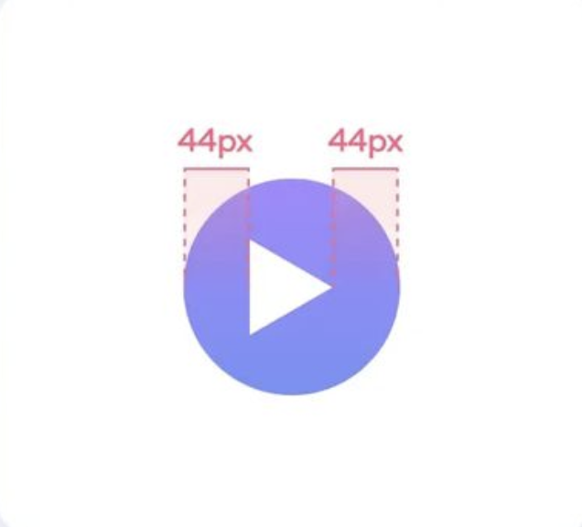
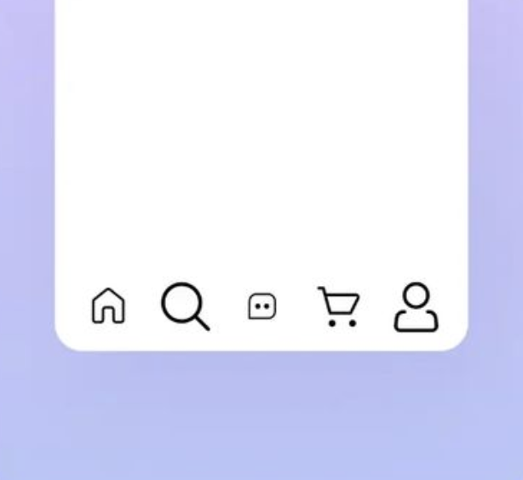

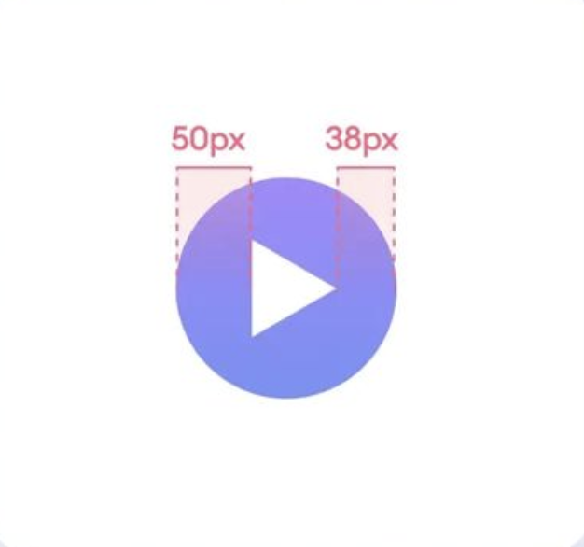
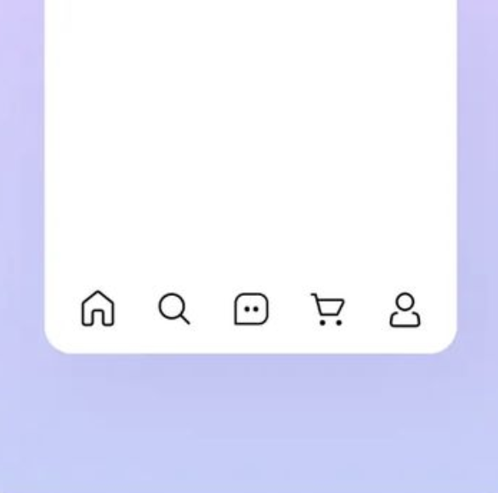

Iconografia
_Equilíbrio visual
_Consistente com tamanho
_Consistência na linha
Don´t
Don´t
Don´t
Do
Do
Do

Slide 41
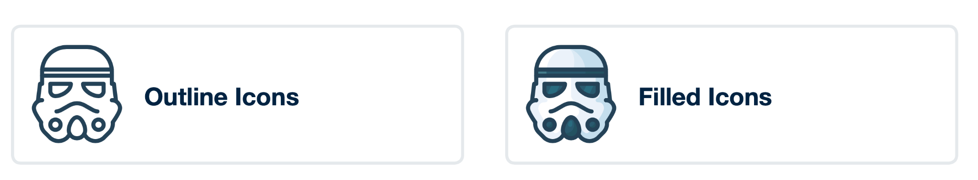

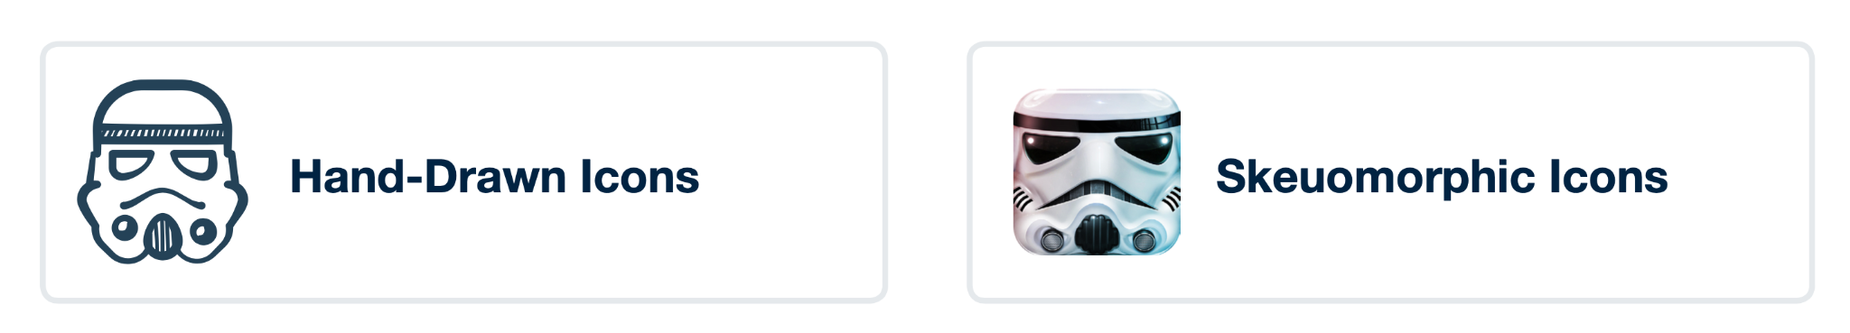
Iconografia - tipos de estilo

Slide 42
Imagem e utilização de elementos multimédia
As imagens e elementos multimédia representam uma das armas mais poderosas no propósito de um projeto web
As primeiras impressões criam sempre um impacto poderoso, por isso é essencial ter um feedback positivo
Podem invocar emoções
Tornam a explicação mais fácil de entender

Slide 43
Imagem e utilização de elementos multimédia
Boas práticas
_Utilização contextual
_Fator de corte e harmonia na implementação
_Otimização das imagens (reflete-se na velocidade da aplicação digital)

Slide 44
Layout - Organização do espaço
O importante é termos em mente estes princípios: contraste, repetição, alinhamento, proximidade, proporção, hierarquia, consistência, espaço positivo, equilíbrio e simetria.
A utilização destes princípios é o que faz sermos capazes de estabelecer a ordem na disposição e organização do espaço dos elementos no layout, facilitando a sua interpretação e compreensão.

Slide 45
Layout - Contraste
Existem vários tipos de contraste, nomeadamente cor, proporção, espaço, background e foreground, elementos e formas.
O contraste demonstra uma importância relativa. Mudanças dramáticas no tamanho do texto ou na cor transmitem uma mensagem de que algo está diferente e requer atenção.
O contraste também está associado a uma boa acessibilidade, assim como a diferenciação de elementos.
A mudança de uma cor de fundo clara para uma cor de fundo escura pode separar rapidamente o conteúdo principal da página do footer.

Slide 46
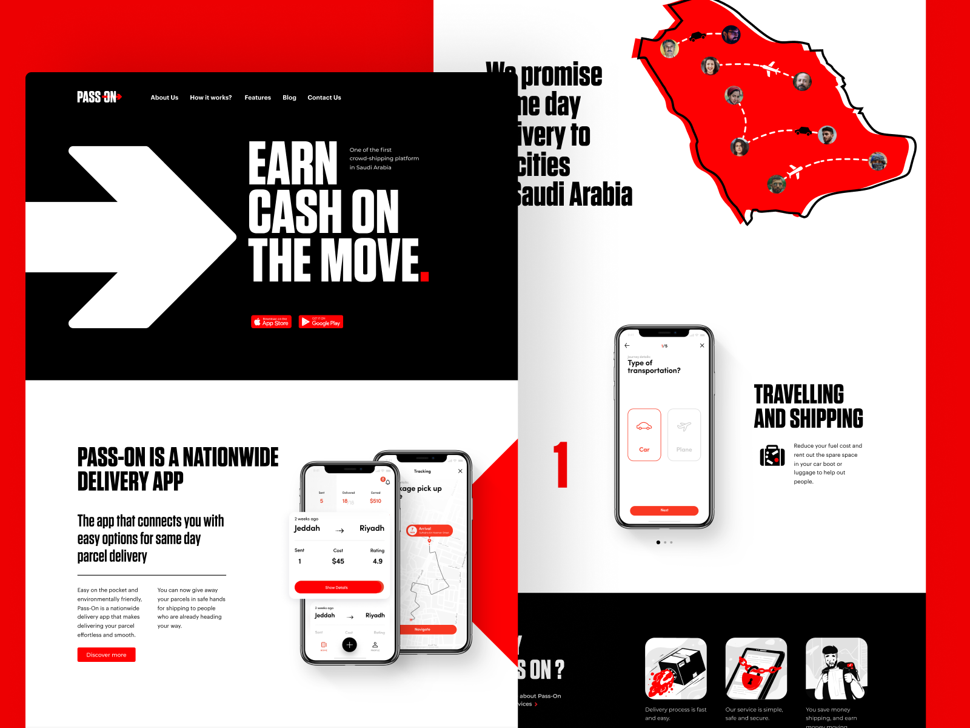
Layout - Contraste

Slide 47

Layout - Alinhamento
O alinhamento faz com que o design pareça clean e bem desenhado. Ajuda a obter organização e estrutura.
O alinhamento cria ordem entre os elementos e também pode assumir funções hierárquicas mais complexas.

Slide 48
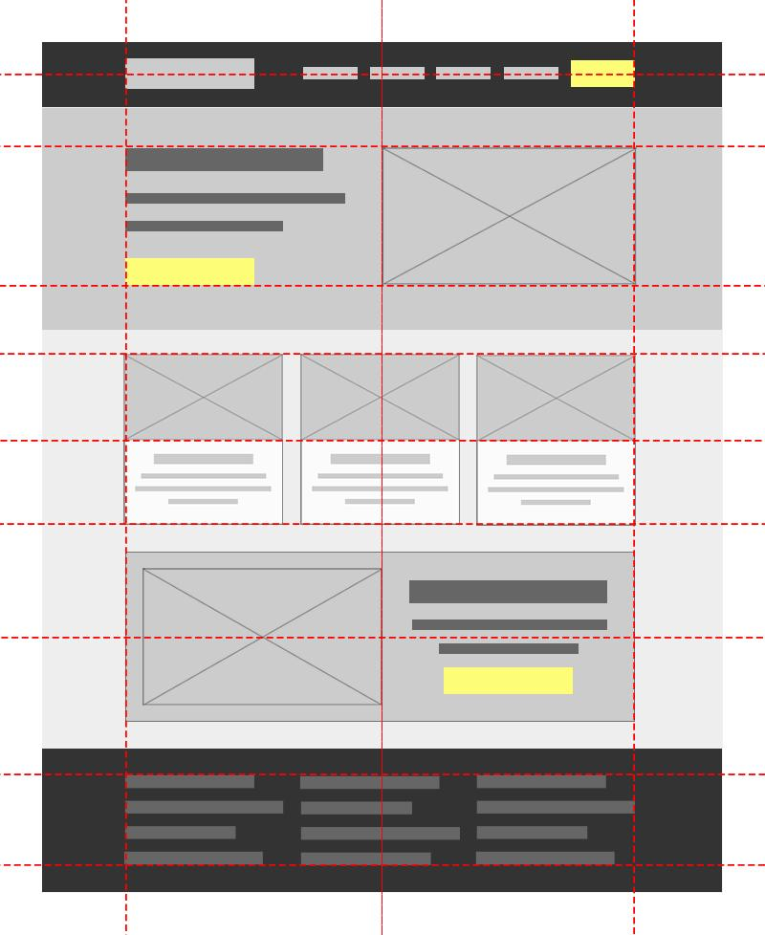
Layout - Alinhamento

Slide 49
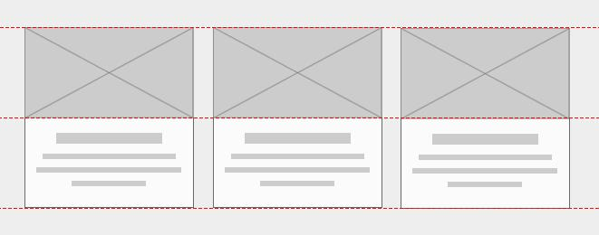
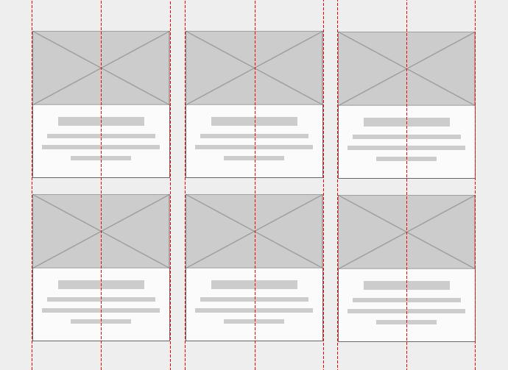
Layout - Alinhamento
Alinhamento vertical
Alinhamento horizontal

Slide 50
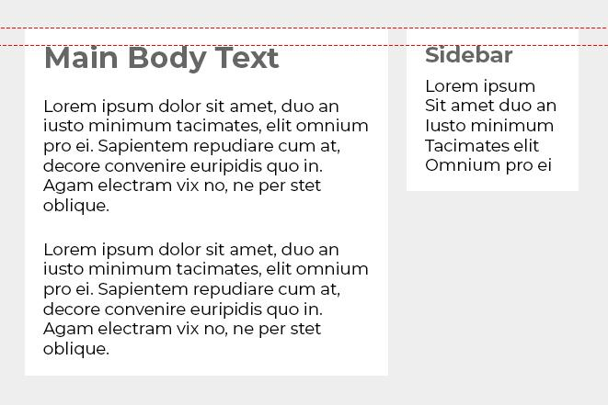
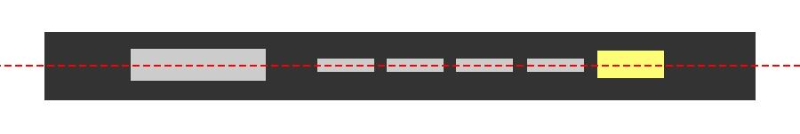
Layout - Alinhamento
Alinhamento vertical superior ou inferior
Alinhamento vertical centrado

Slide 51
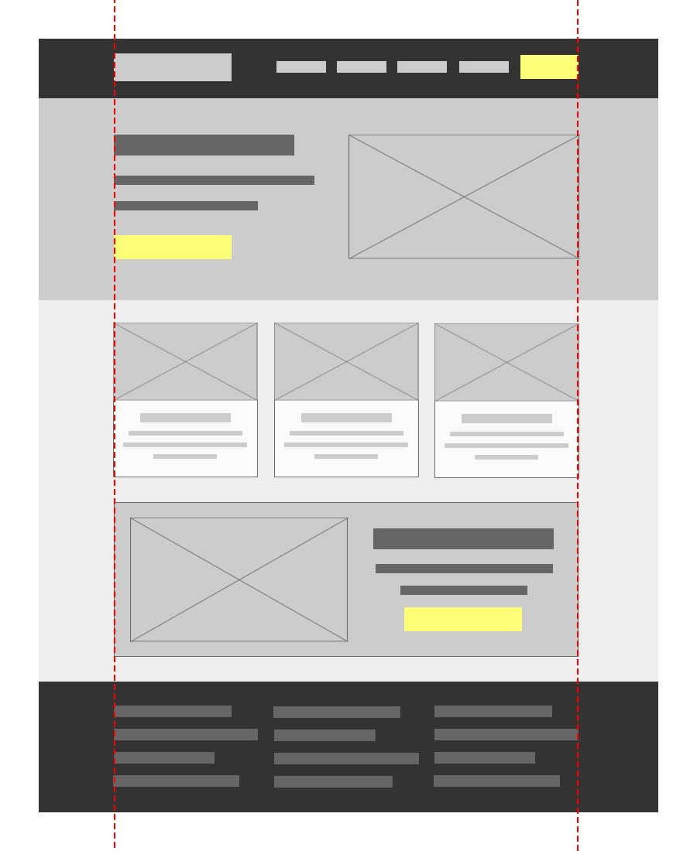
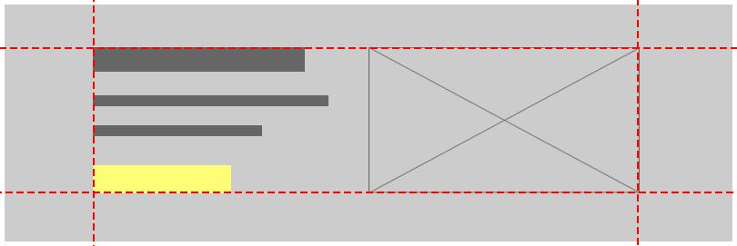
Layout - Alinhamento
Alinhamento horizontal direito e esquerdo
Alinhamento de canto

Slide 52
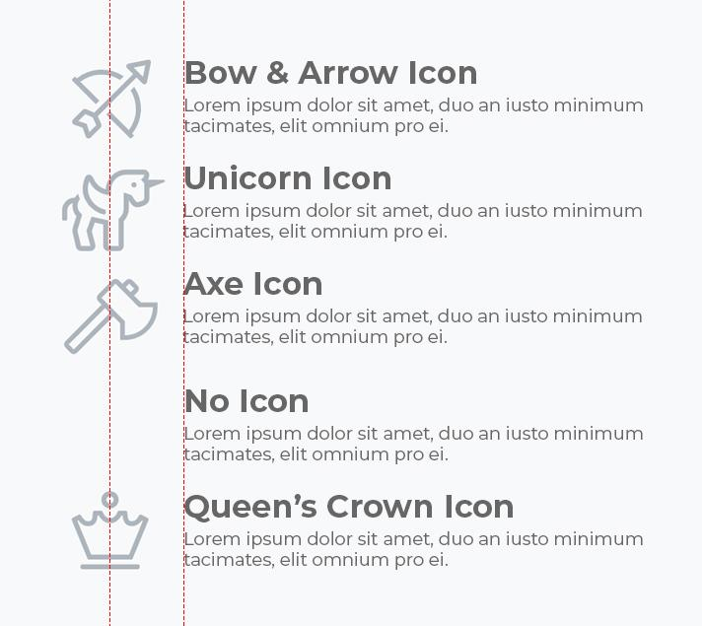
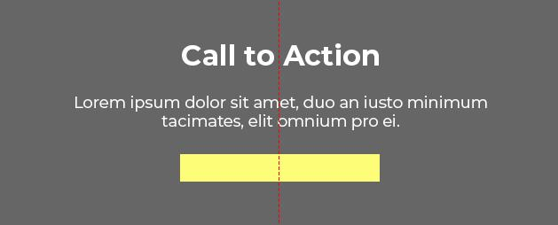
Layout - Alinhamento
Alinhamento de objeto média
Alinhamento horizontal centrado

Slide 53
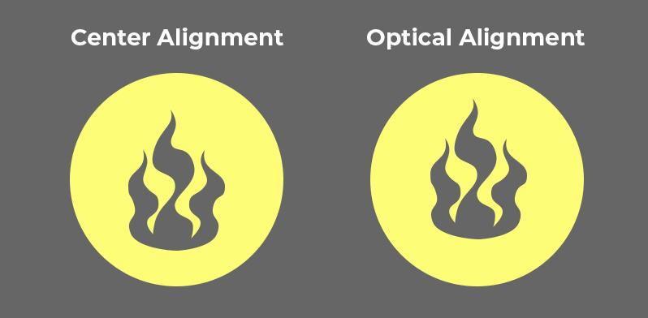
Layout - Alinhamento
Alinhamento óptico

Slide 54

Layout - Repetição
A repetição reforça uma ideia ou percepção, pode ser ser traduzido usando o mesmo formato, cores, imagens, tipografia ou outros elementos de design.
Estilos repetidos podem sugerir que o conteúdo está relacionado.

Slide 55
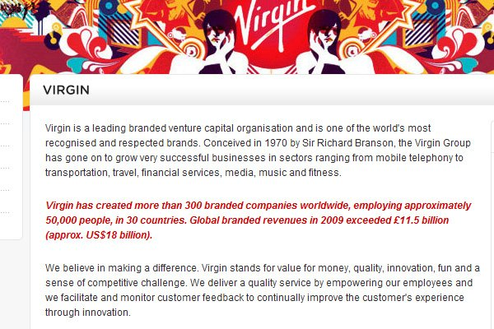
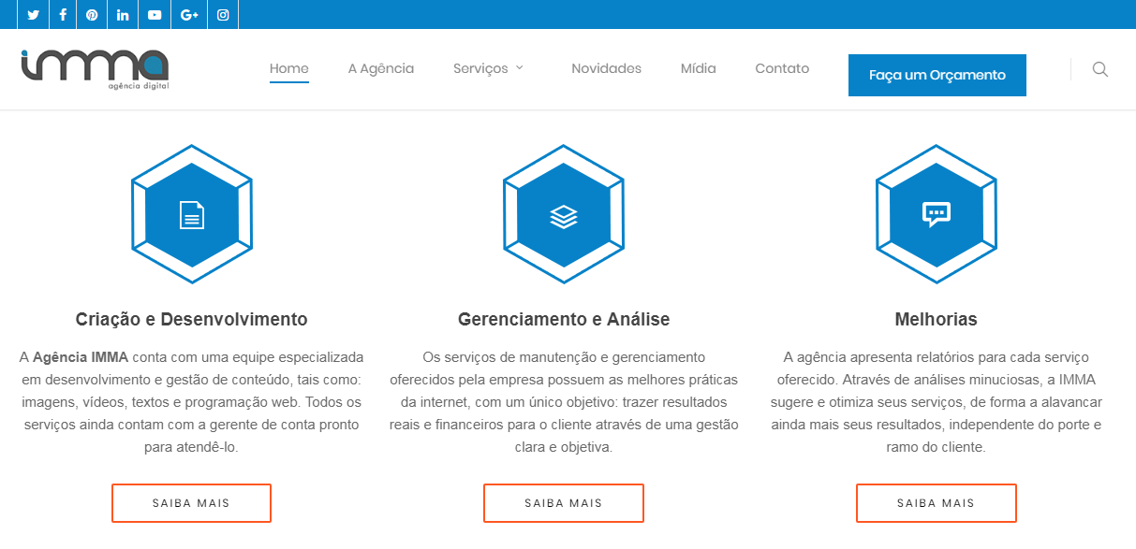
Layout - Repetição

Slide 56
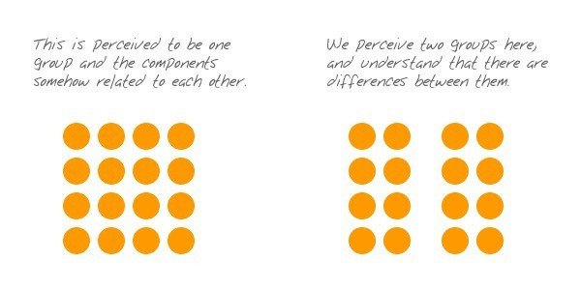
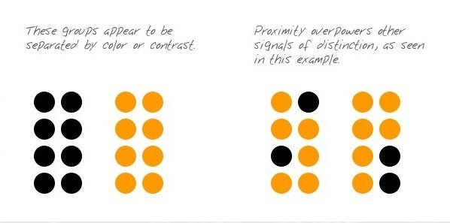
Layout - Proximidade
Este princípio tem como base a tendência cognitiva de perceber objetos perto ou longe correlacionando a sua relação.
Colocar os elementos mais próximos pode dar ao utilizador a percepção que eles estão relacionados.

Slide 57
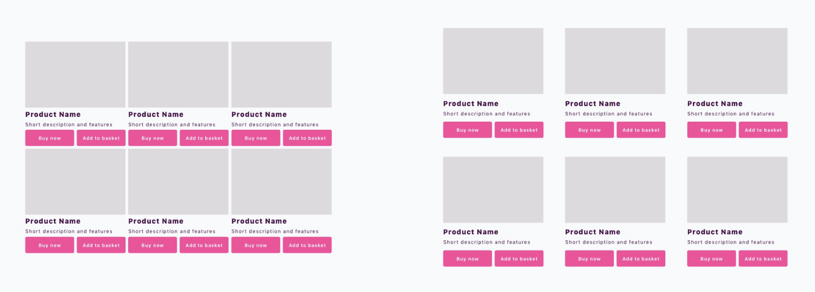
Layout - Proximidade
Don´t
Do

Slide 58
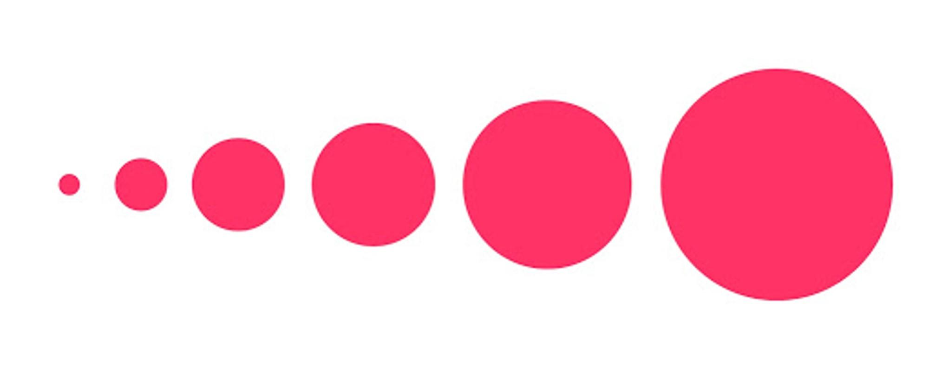

Layout - Proporção
O princípio de proporção no user interface é a ideia de que os diferentes elementos visuais devem estar em equilíbrio uns com os outros em termos de tamanho, espaçamento e relação.
Este princípio ajuda a criar uma hierarquia visual e uma estrutura clara e organizada no layout, tornando-o mais fácil de utilizar e compreender.
A proporção pode ser utilizada também como fator diferenciador: elementos mais importantes devem ser maiores na maioria dos casos e os elementos menos importantes devem ser menores.

Slide 59
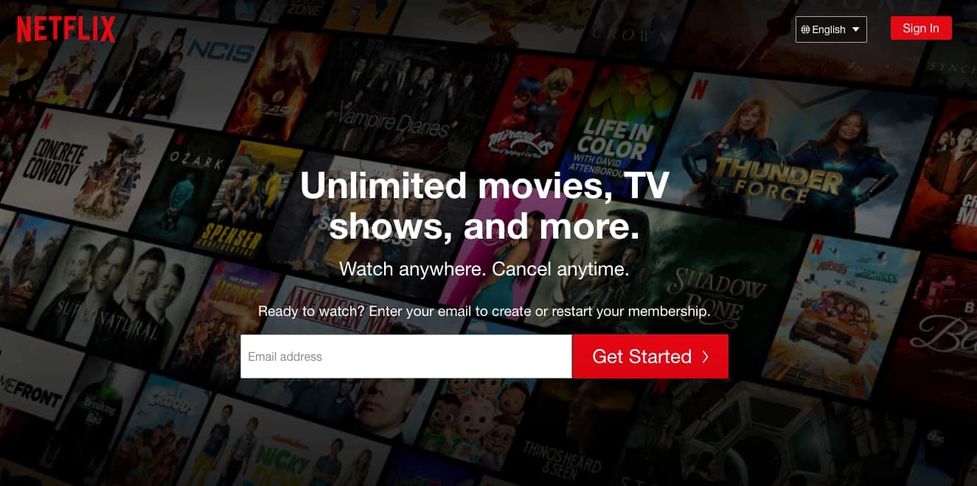
Layout - Proporção

Slide 60
Layout - Hierarquia
Hierarquia visual é o princípio de organizar os elementos demonstrando ao utilizador a sua ordem de importância.
É estruturada as características visuais para que o utilizador possa entender as informações facilmente.
Ao definir os elementos de forma lógica e estratégica, são influenciadas as percepções do utilizador orientando-o para as ações desejadas.
Entender como funciona permite desenvolver um layout muito mais eficaz.

Slide 61
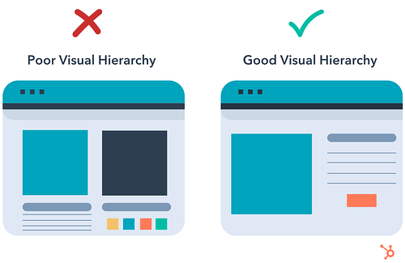
Layout - Hierarquia
Don´t
Do

Slide 62
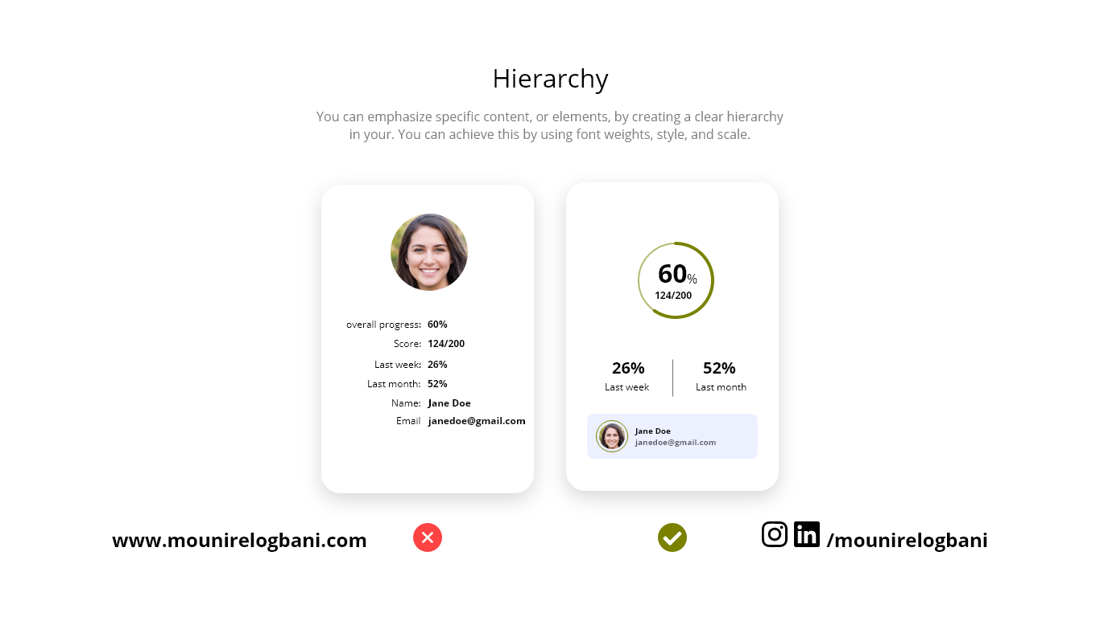
Layout - Hierarquia
Don´t
Do

Slide 63
Layout - Patterns
Os olhos humanos funcionam de maneiras previsíveis, são automaticamente atraídos para determinados pontos de interesse.
Parte disso depende de pessoa para pessoa, mas a maioria segue tendências particulares e previsíveis na forma como veem quase tudo, incluindo layouts.

Slide 64
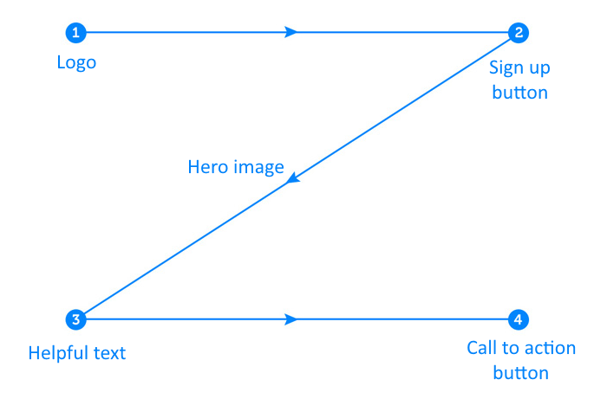
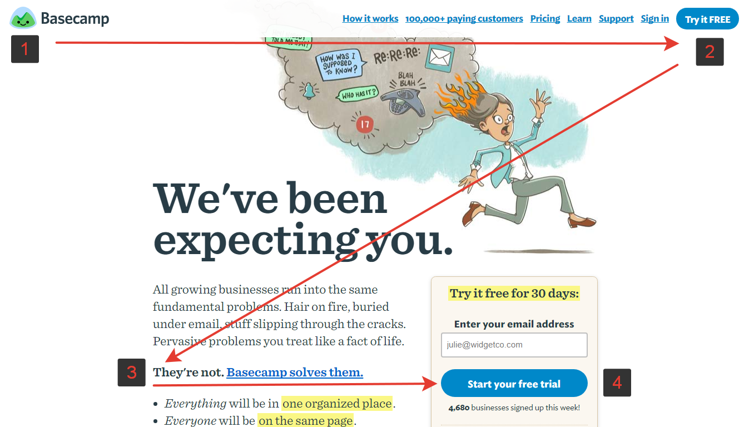
Layout - Z pattern

Slide 65
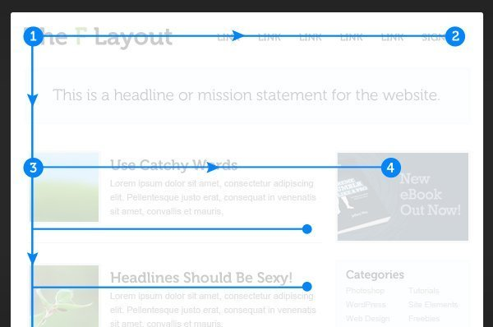
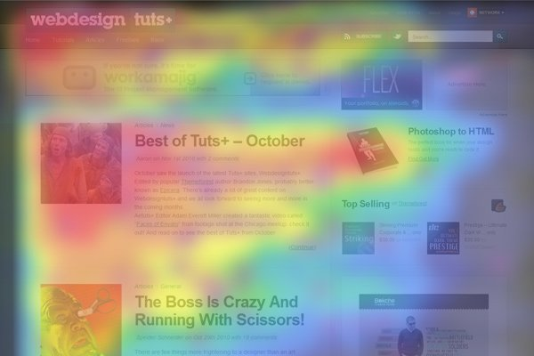
Layout - F pattern

Slide 66
Layout - Consistência
A consistência é um princípio fundamental no user interface design, refere-se ao uso consistente de estilos, padrões e elementos de design em todo o interface.
Inclui a aparência visual, a disposição e a funcionalidade dos componentes assim como a linguagem utilizada.
A consistência ajuda a orientar o utilizador e torna-o mais user friendly, criando uma aparência profissional e unificada.

Slide 67
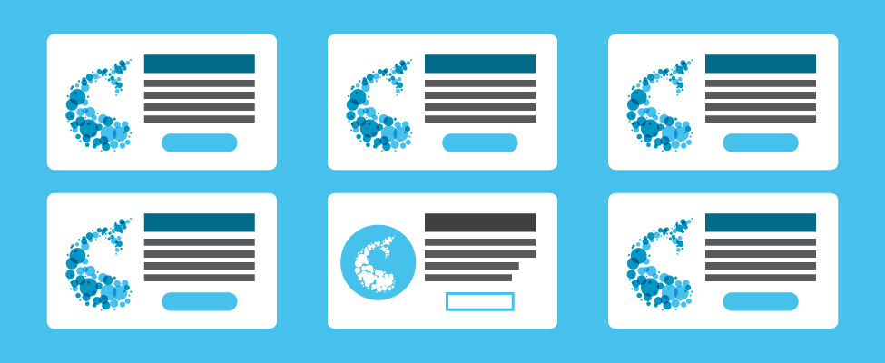
Layout - Consistência

Slide 68

Layout - Consistência visual
Elementos semelhantes que são percebidos da mesma forma constituem a consistência visual.
Aumentam a capacidade de aprendizagem do website.
Fontes, tamanhos, botões, rótulos e similares necessitam de ser consistentes em todo o produto para manter a consistência visual.

Slide 69
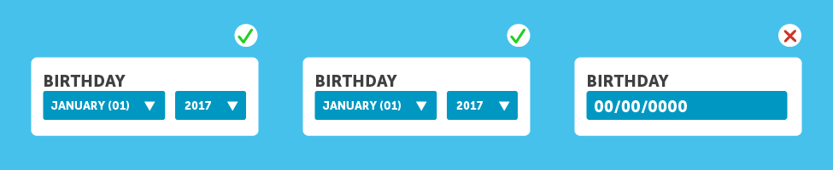
Layout - Consistência funcional
Inputs semelhantes que funcionam da mesma maneira constituem a consistência funcional.
Aumentam a previsibilidade do design fazendo com que os utilizadores se sintam seguros e protegidos.
Por exemplo, a maneira de retroceder no fluxo deve funcionar da mesma maneira em todo o website.

Slide 70

Layout - Consistência interna
Esta é a combinação de consistência visual e funcional. Melhora a usabilidade e a capacidade de aprendizagem.
Mesmo quando são introduzidos novos recursos/páginas, os utilizadores terão uma maneira fácil de usar, desde que se mantenha a consistência interna.

Slide 71
Layout - Espaço positivo
Espaço positivo também pode ser referido como "espaço negativo", são as áreas no layout onde não são incluídos elementos, espaços vazios portanto.
São importantes pois oferecem uma pausa aos olhos e também destacam elementos importantes.
Muita aglomeração e desordem pode resultar numa má experiência e distrair o utilizador do que é realmente importante destacar.
Oferece circuitos de leitura mais fluidos e user friendly.

Slide 72
Layout - Espaço positivo
Porque é tão importante?
Melhora o foco do utilizador;
Melhora a compreensão;
Ajuda a criar equilíbrio;
Indica distinção;
Indica relação;
Ajuda a estabelecer hierarquia visual;
Promove o ritmo no design.

Slide 73
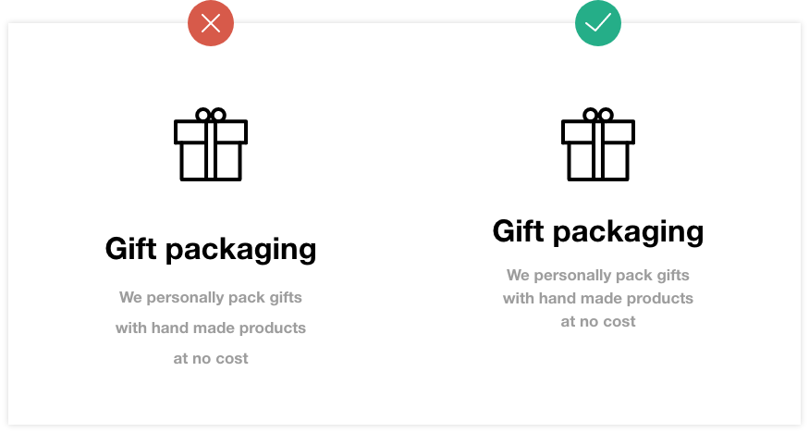
Layout - Espaço positivo
Don´t
Do

Slide 74

Layout - Espaço positivo

Slide 75

Layout - Equilíbrio e simetria
O princípio de equilíbrio e simetria tem como definição que o peso visual de diferentes elementos deve ser distribuído de forma harmoniosa e equilibrada.
Esse equilíbrio pode ser alcançado por meio do uso de espaços em branco, linhas, formas geométricas, cores e tipografia.
O objetivo é criar uma aparência esteticamente agradável e organizada que ajude a manter a atenção do utilizador e ajudá-lo a encontrar rapidamente o que procura.

Slide 76


Layout - Equilíbrio e simetria
Simetria cria equilíbrio e equilíbrio no layout cria harmonia, ordem e resultados esteticamente agradáveis.
Don´t
Do

